Slide 1

Centro Universitário
Álvares Penteado - FECAP

Slide 2
Curso Superior de Tecnologia em
Análise e Desenvolvimento de Sistemas
Projeto Interdisciplinar / Aplicativo Móvel / 2022.1
Versão 1.0
Integrantes:
Antônio Carlos Cardos – 21022119
Marcos Vinicius Melo da Silva – 21022667​
Renê Silva Cardoso – 21022117​
Thiago Shinji Takiya Carneiro – 21022214
Tiago Janetich Vidulich – 11020698

Slide 3
Descrição do projeto
Através de pesquisas realizadas, identificamos que os refugiados, ao chegarem em um novo país encontram dificuldades em conseguir abrigo e refúgio para se reestabelecerem.
Com o objetivo de solucionar este problema criamos uma solução mobile destinada a facilitar a busca do refugiado pelo abrigo mais próximo de sua localização.
Atráves do nosso App, os refugiados podem criar um cadastro e encontrar a ONG mais próxima disposta a fornecer ajuda.

Slide 4
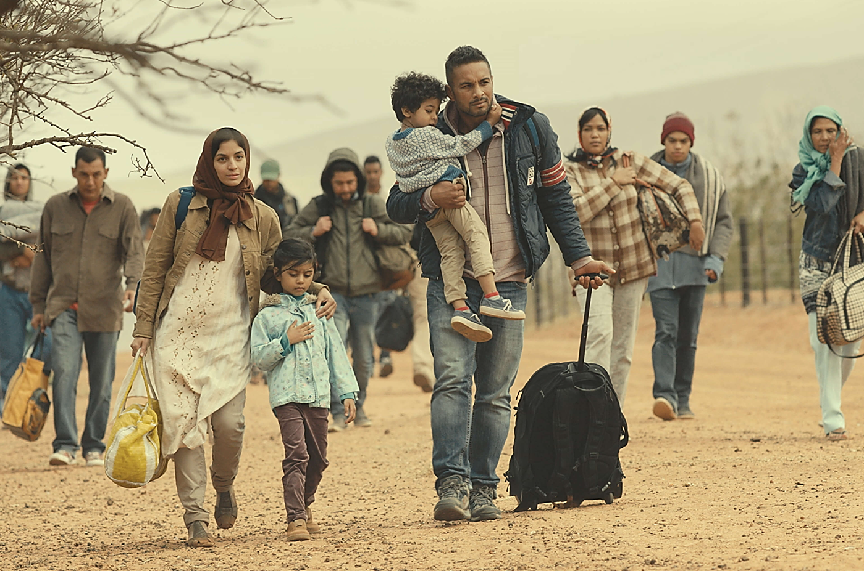
Objetivos do projeto
Promover ajuda humanitária aos refugiados que tiveram que abandonar seus lares, para buscarem refúgio e acolhimento em um país desconhecido por diversos motivos, como por exemplo, guerras e crises econômicas.
Nosso App entra servindo como uma ponte que une e conecta quem precisa de ajuda e quem está disposto a ajudar.

Slide 5



Diferenciais do projeto
Interface simples e objetiva
Ferramenta inovadora
Não possui fins lucrativos

Slide 6
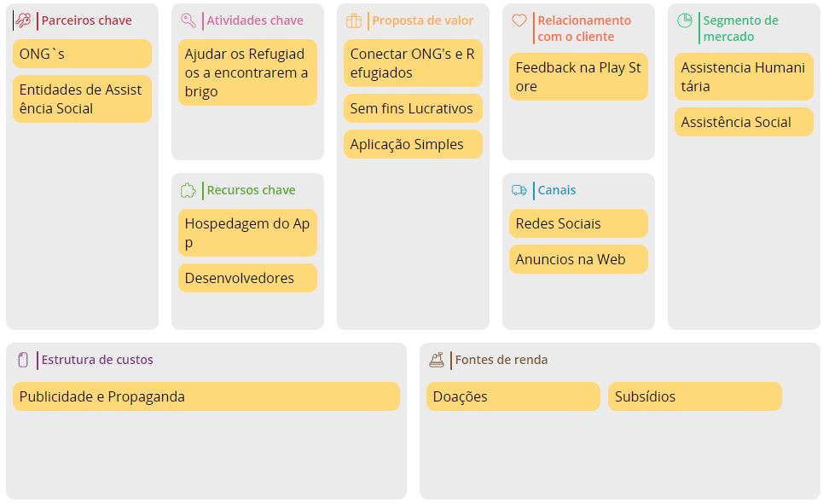
Modelo de negócio

Slide 7
Requisitos mínimos
Pagina Inicial
Login
Cadastro ONG / Refugiado

Slide 8
Requisitos apresentados
Tela de Perfil com informações detalhadas do refugiado
Cadastro funcional com banco de dados
Login com base nos dados cadastrados

Slide 9
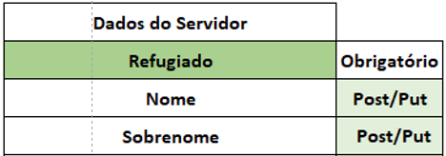
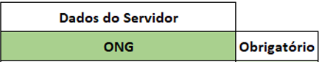

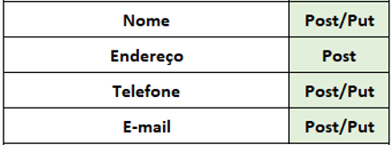
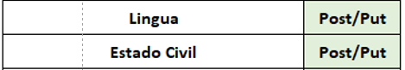
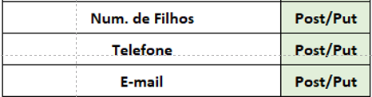
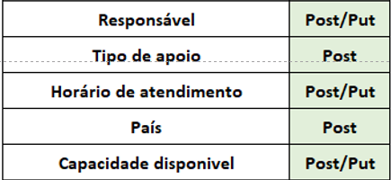
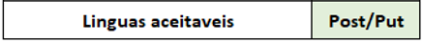
Banco de Dados
Requisitos
Requisitos
As tabelas do banco de dados são compostas pelo cadastro dos refugiados e das ONGs conforme as tabelas:
Link GitHub:
https://github.com/Degocardoso/ProjetoRefugee

Slide 10
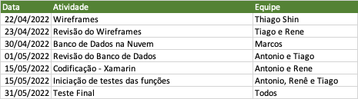
Cronograma / Equipe / Tarefas

Slide 11
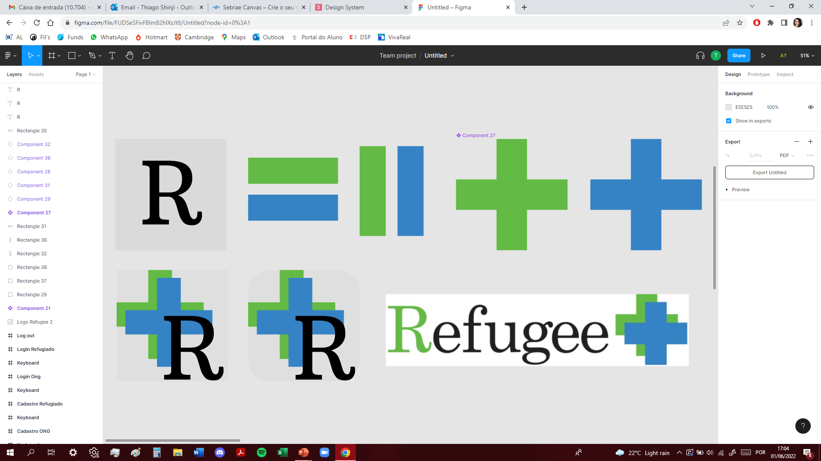

Design System e Logotipo

Slide 12
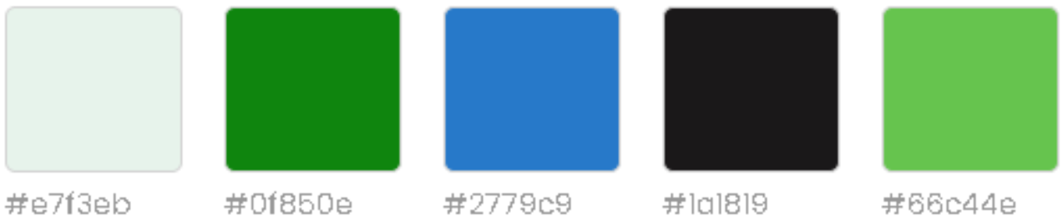


Paleta de cores
VERDE – Esperança
AZUL – Tranquilidade
CINZA – Seriedade

Slide 13
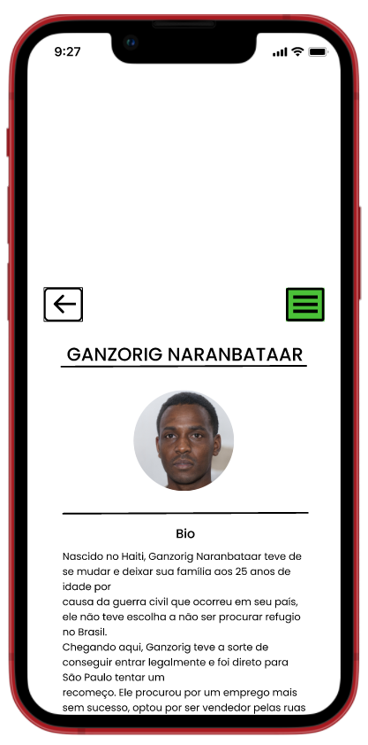
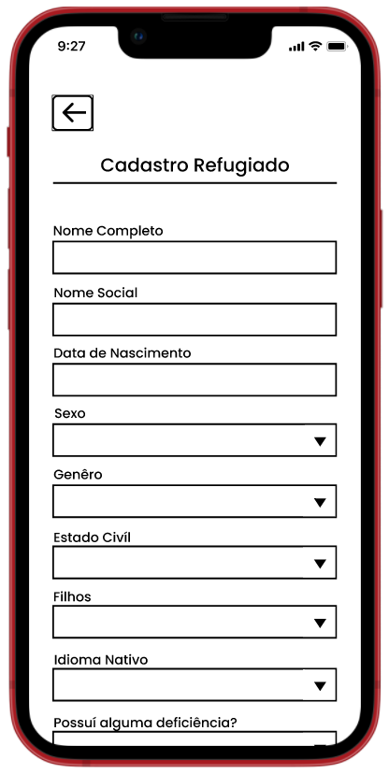
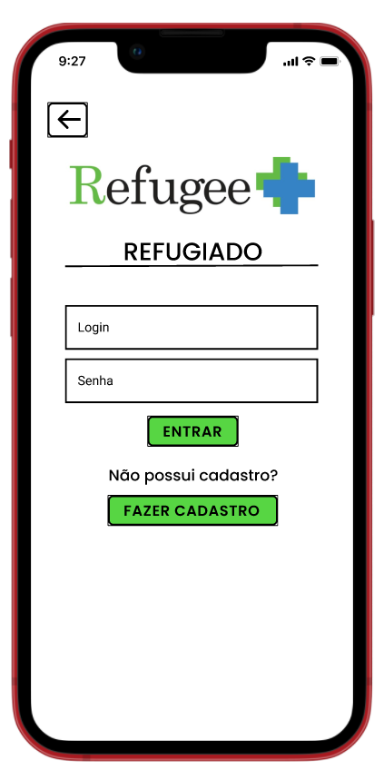
Protótipo
https://www.figma.com/proto/FUDSeSFivFBImB2hlXsJt8/Untitled?node-id=1%3A3&scaling=scale-down&page-id=0%3A1&starting-point-node-id=1%3A3

Slide 14
Testes de Sistema

Slide 15
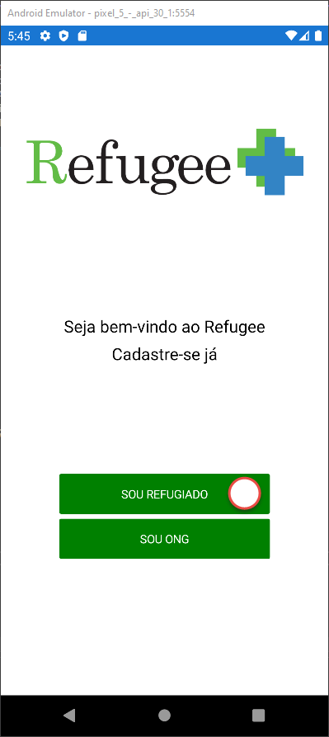
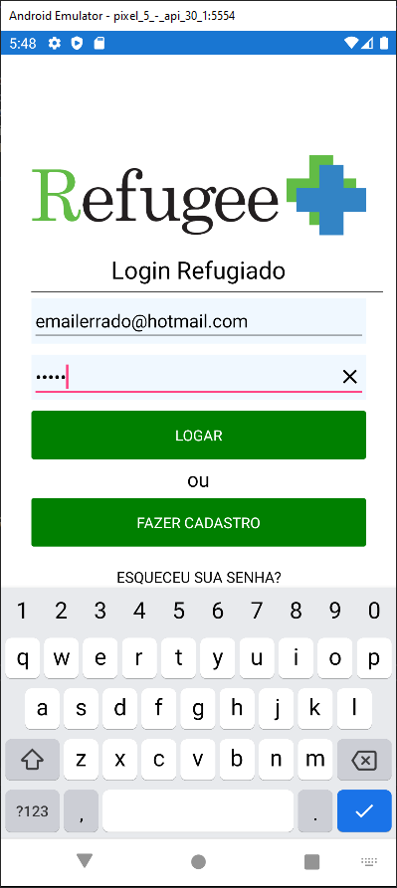
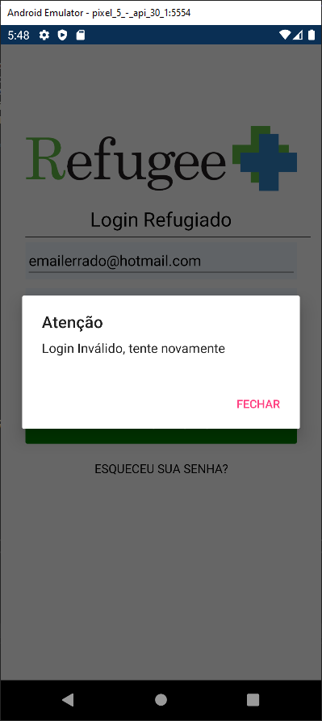
Inicialmente trataremos de uma tentativa de login que não existe

Slide 16
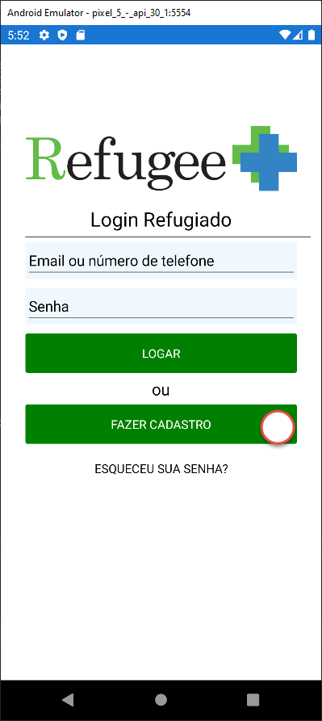
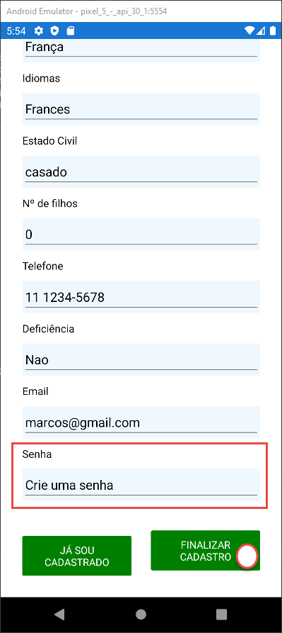
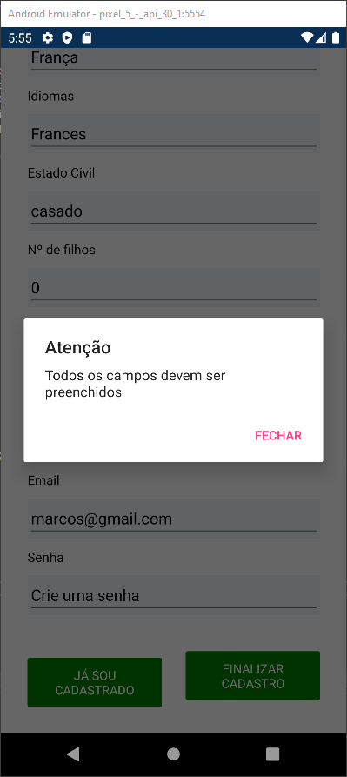
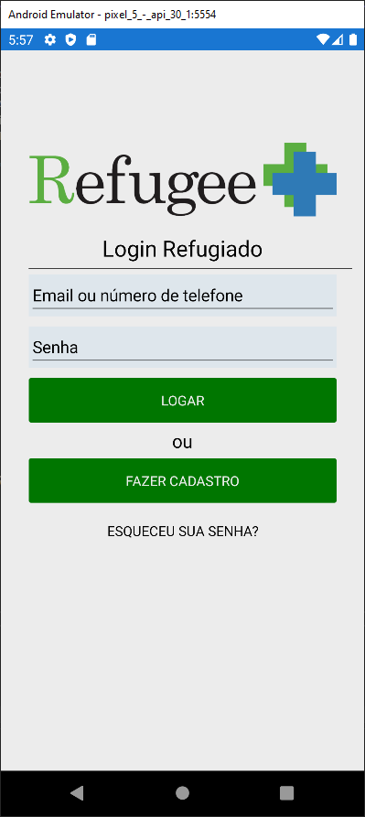
Aqui vamos seguir com o teste funcional

Slide 17
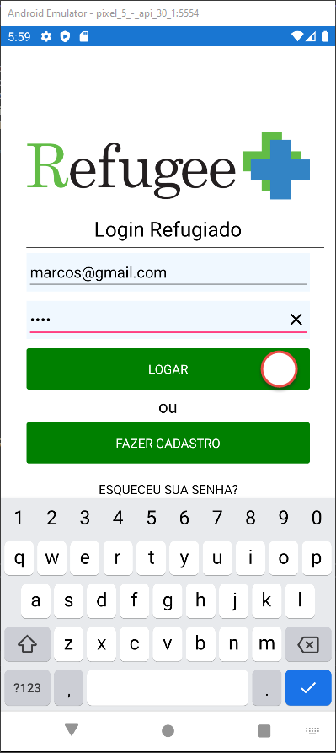
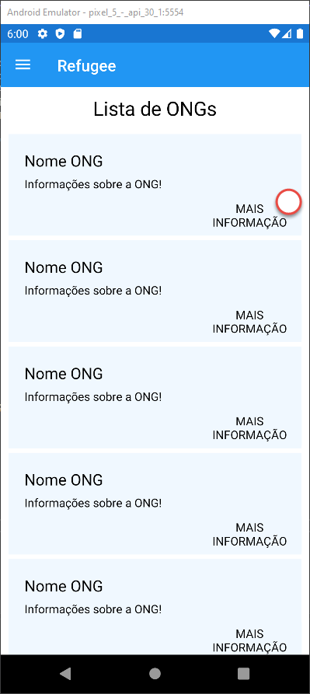
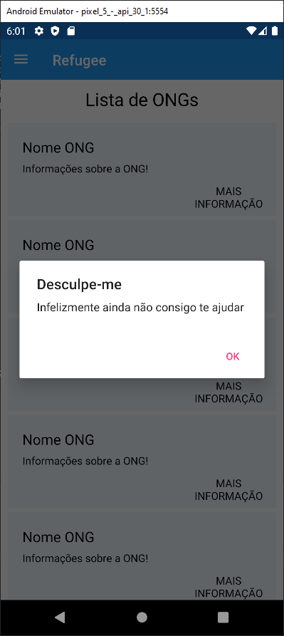
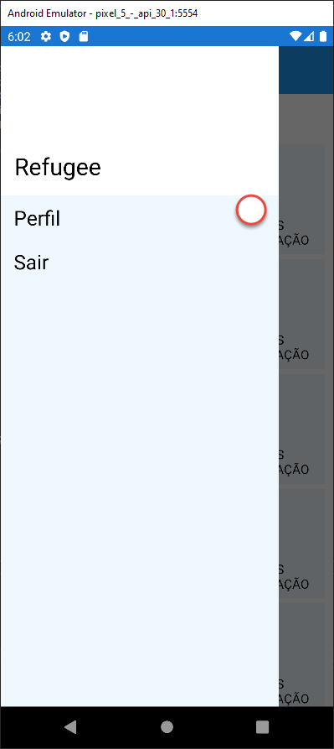
Login e Acessos do Refugiado

Slide 18
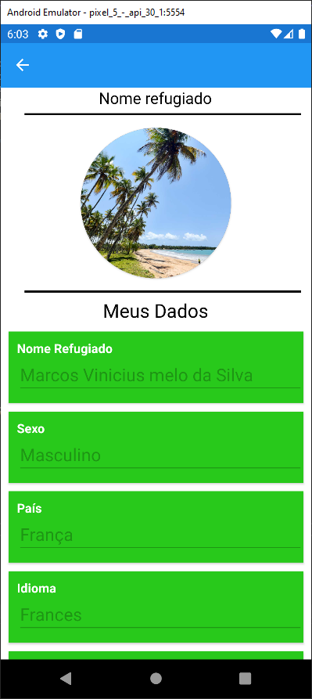
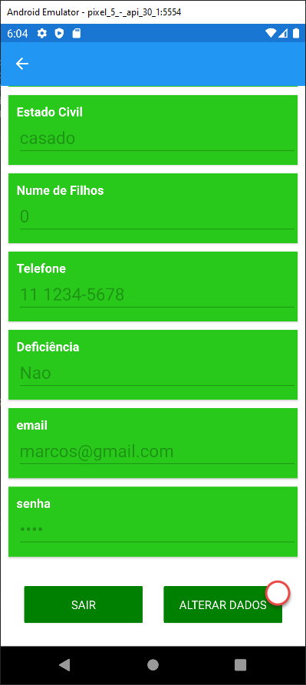
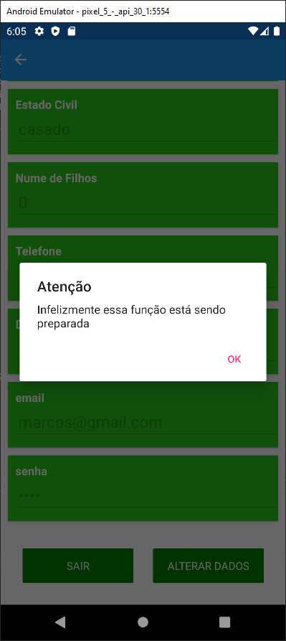
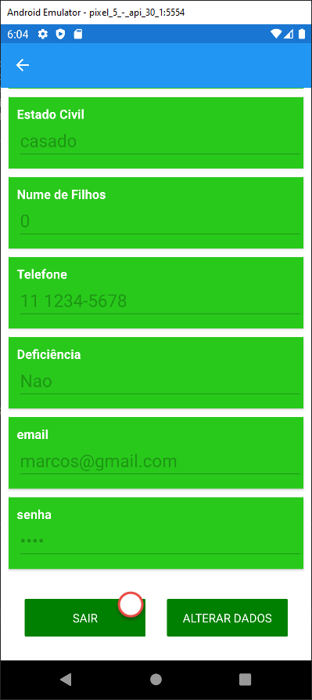
Perfil Refugiado

Slide 19
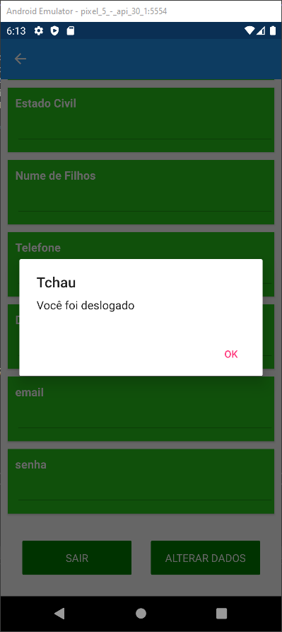
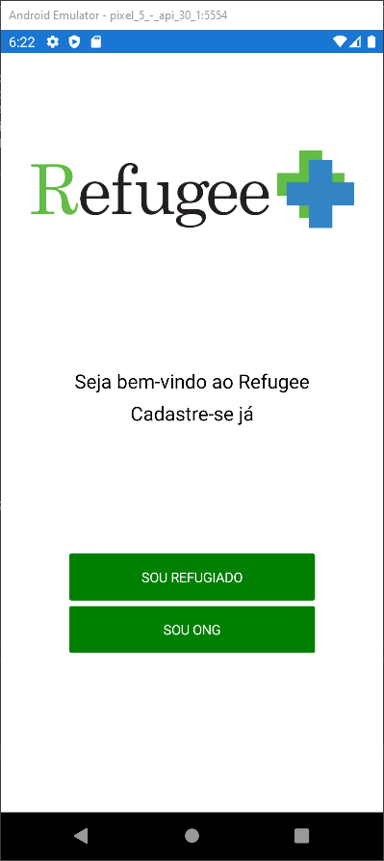
Saída Refugiado

Slide 20
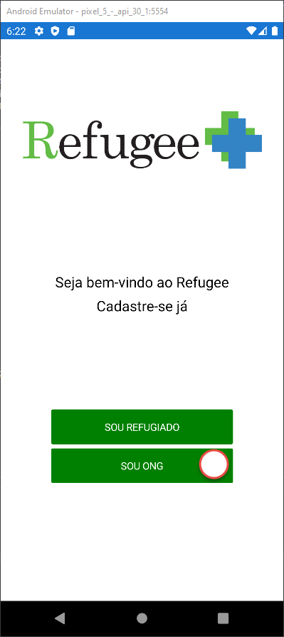
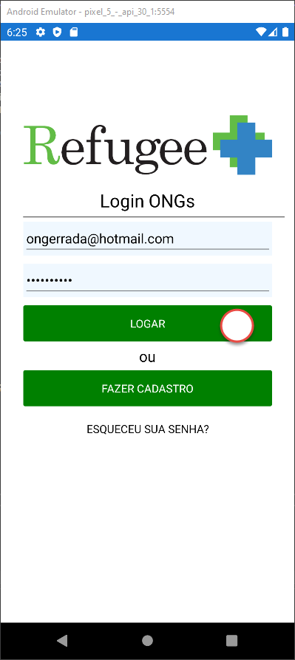
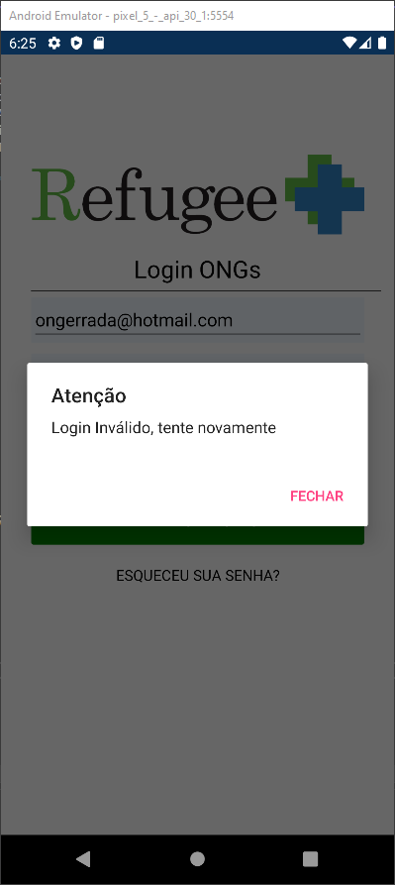
Login falso

Slide 21
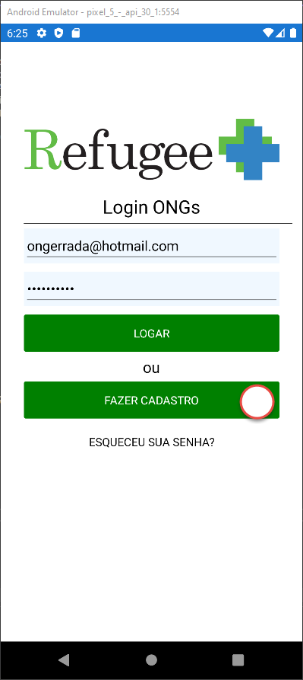
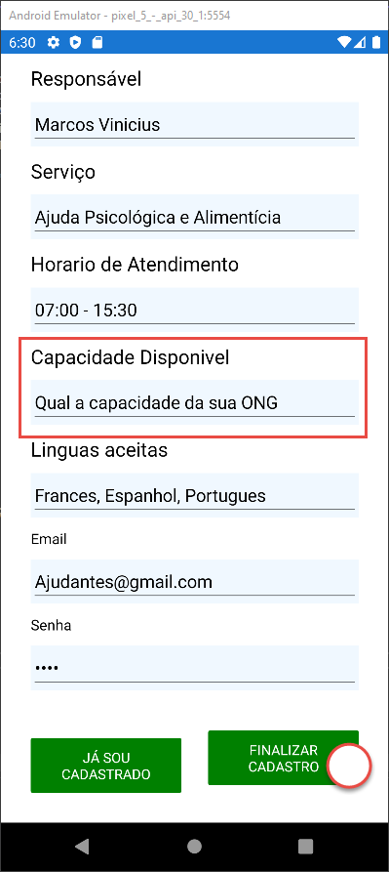
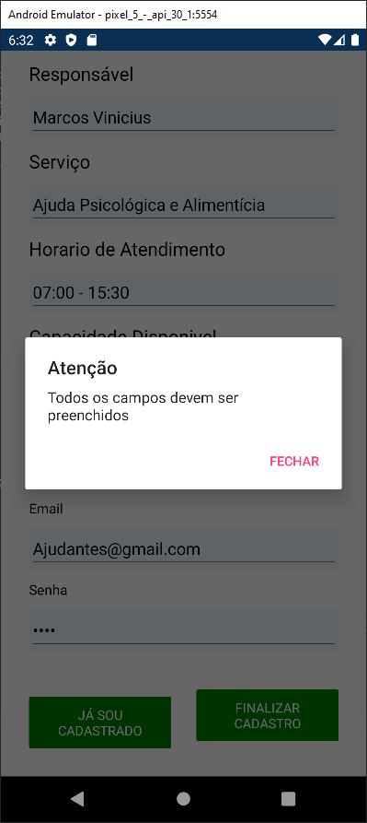
Cadastro ONG’s

Slide 22
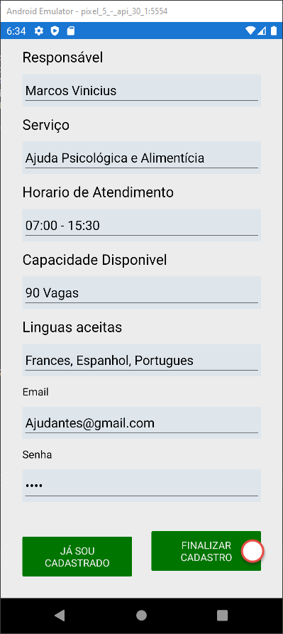
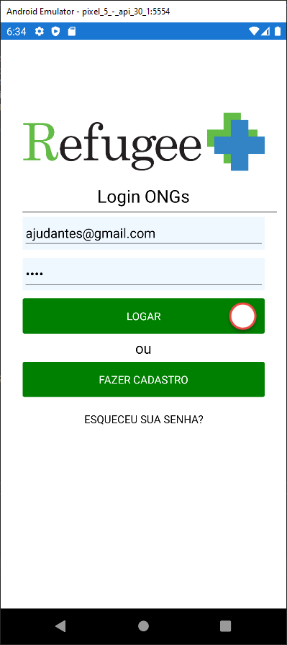
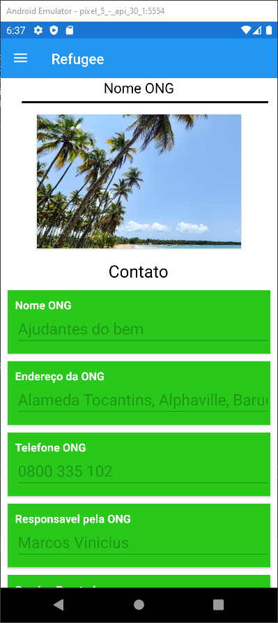
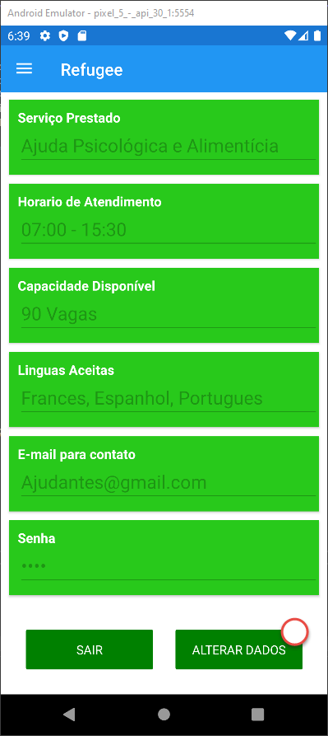
Login e acesso ONG’s

Slide 23
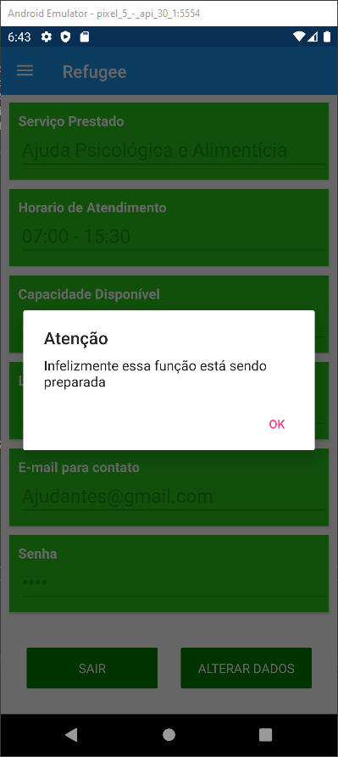
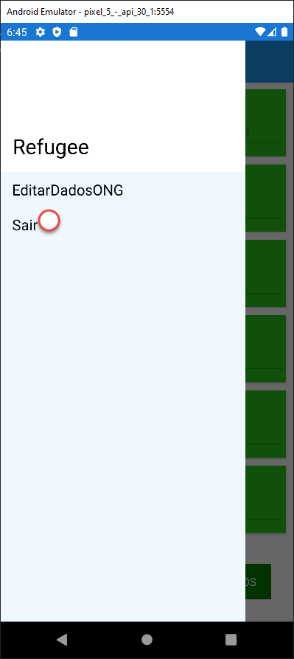
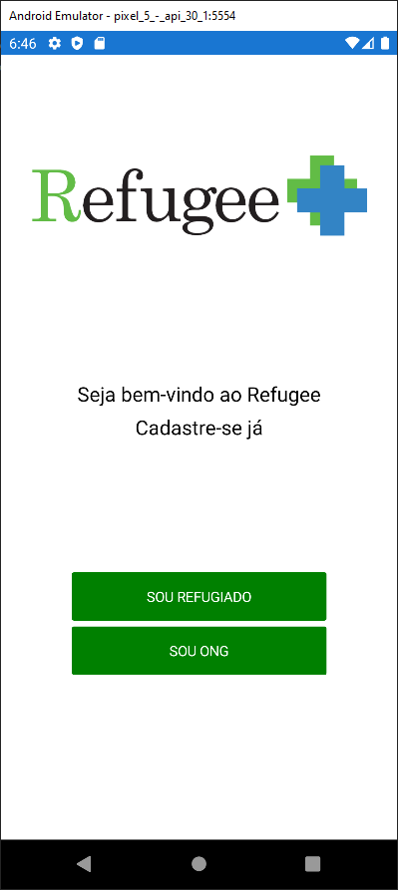
Login e Cadastro ONG’s

Slide 24

Obrigado!
Agradecemos a todos os colegas e professores que colaboraram no desenvolvimento do nosso aplicativo mobile.

